Slide 1
Clase 8

Slide 2
MERCADO DE TRABAJO
Y es el PIB; P significa población, E es empleo, L es la fuerza laboral; y N la población en edad laboral.
El bienestar depende del PBI per cápita. Pero las decisiones de las empresas sobre la demanda de trabajo y la tecnología, por un lado, y de las personas y las familias sobre la oferta de trabajo tienen una importancia fundamental. Familias: cuántos hijos (natalidad)? Cuánta participación en el mercado? Qué etapa demográfica?
Bienestar
Bono
Envejecimiento
Demografía
Δ K Físico
Δ K Humano
Tecnología
Productividad
Ciclo
Tecnología
Globalización
Participación
De las mujeres
Ciclo (desaliento)
Desempleo
Varios de estos temas no los tratan los macroeconomistas de corto plazo porque se asume que pertenecen
a la macroeconomía de largo plazo, a la teoría del crecimiento. No es tan así si se toman en cuenta las diferencias
ESTRUCTURALES entre países pobres, emergentes y avanzados. Esas diferencias hacen que el mercado de trabajo
funcione de forma muy diferente. En particular por el fenómeno de la informalidad y la demografía.

Slide 4
Blanchard - Mercado de Trabajo
1. Salario garantizado y tasa de ganancia

Slide 9
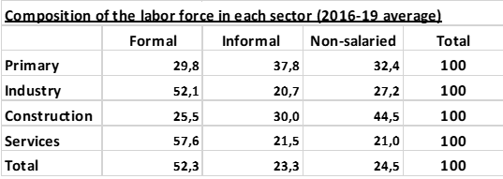

Slide 11
2. Rigidez salarial y salario negociado

Slide 12
3. Shock de productividad permanente

Slide 14
4. Negociación colectiva

Slide 15
En equilibrio se igualan
Si el sindicato no se preocupa nada del desempleo y θ=0, entonces el desempleo sigue un random walk, la serie tiene una raíz unitaria. Todo shock va a devenir permanente. El desempleo va a ser muy persistente cuando más bajo θ. El nivel de inercia de los contratos va a depender del parámetro θ, que
representa la conducta de los sindicatos.

Slide 16
5. Creación y destrucción de empleos
‘

Slide 17
6. Curva de Beveridge, Phillips y desempleo natural
Curva de Beveridge
Duración del desempleo

Slide 18
Curva de Phillips

Slide 20
Participación de los trabajadores

Slide 21
Distinguir entre distribución del ingreso funcional y del ingreso final
La distribución funcional es la que surge de la función de producción y hay que tomar en cuenta que, además de salarios y beneficios, puede incluir renta de los RRNN (cobre, soja, petróleo).
El ingreso final es el que reciben las personas y son influidos por impuestos y subsidios, por lo que cobrar un salario, un beneficio o una renta es sólo el primer paso.
El que le importa a las personas es, sobre todo, el ingreso final y es también importante para la macro porque impuestos y subsidios inciden en el presupuesto y pueden generar déficits fiscales.

Slide 22
Distribución del ingreso personal (base de datos: EPH)

Slide 23
¿Qué tengo que leer?
Blanchard, Olivier (2005), “European Unemployment: The Evolution of Facts and Ideas”, NBER, Working Paper 11750. Enfocarse en el Apéndice con diferentes modelos del mercado de trabajo.
¿Qué leo para la próxima?
Romer, David (2012), Advanced Macroeconomics, McGraw-Hill, New York, chapter 5, pp. 189-211.

